Slide 1

BÁO CÁO BÀI TẬP PROJECT CUỐI KÌ
MÔN THỰC HÀNH KIẾN TRÚC MÁY TÍNH
Giảng viên hướng dẫn: Đỗ Công Thuần
Sinh viên thực hiện:
Dương Đức Hiếu - 20225624 - chủ đề 1
Nguyễn Đức Long - 20225876 - chủ đề 2

Slide 2
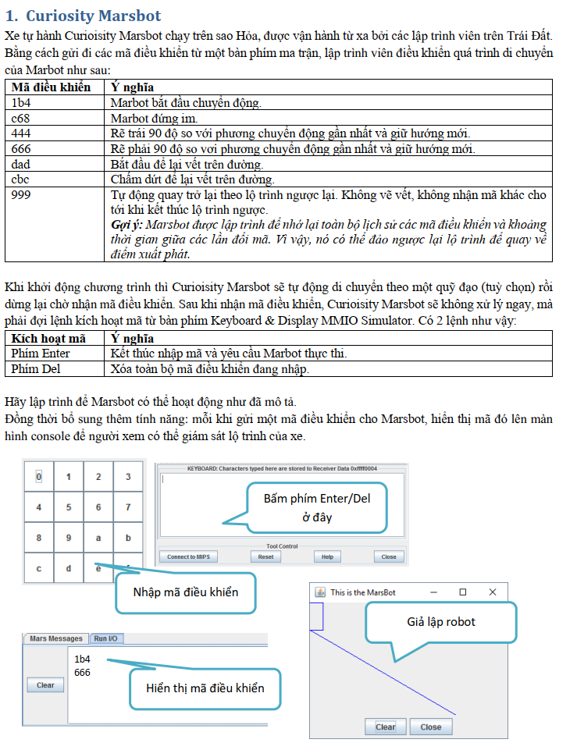
Chủ đề 1: Curiosity Marsbot
1. Yêu cầu bài toán
Phụ trách: Dương Đức Hiếu - 2025624

Slide 3
2. Phân tích bài toán
Xe tự hành Curiosity Marsbot chạy trên sao Hỏa, được vận hành từ xa bởi các lập trình viên trên Trái Đất bằng cách gửi các mã điều khiển
Các mã điều khiển được nhập từ Digital Lab Sim => cần lưu trữ các mã quét được từ Digital Lab Sim.
Sau khi nhận mã điều khiển cần nhập lệnh kích hoạt từ Keyboard & Display MMIO Simulator:
Enter: Kết thúc nhập mã và yêu cầu Marsbot thực thi.
=>Trước khi thực hiện cần kiểm tra xem mã có trong kịch bản không?
Delete: Xóa toàn bộ mã điều khiển đang nhập.
Các hành động như di chuyển, dừng, rẽ trái,... thì chỉ cần ra lệnh trực tiếp cho marsbot thực hiện.
Đặc biệt có hành động quay về theo lộ trình ngược lại thì cần phải lưu trữ lịch sử di chuyển cho marsbot.

Slide 4
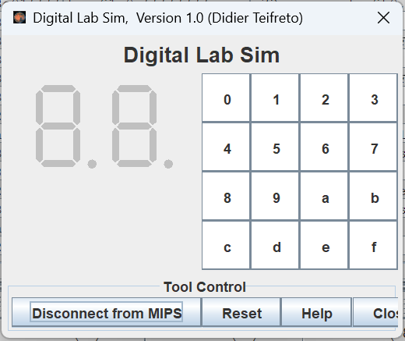
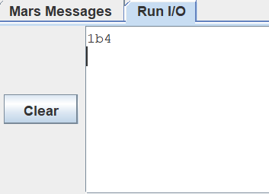
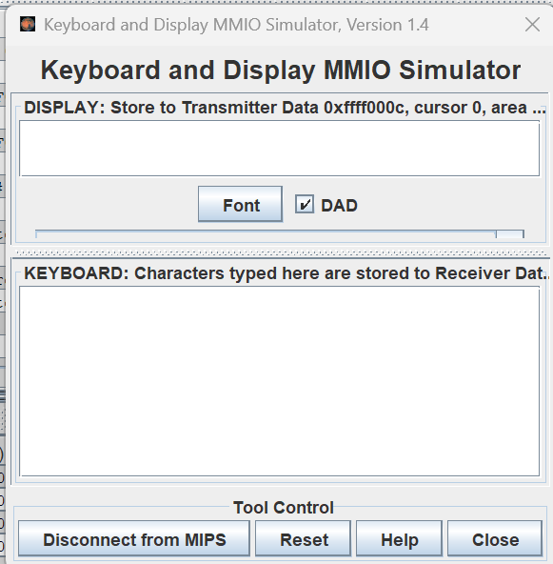
3. Quá trình thực hiện:
- Bảng nhập lệnh và màn hình hiển thị dòng lệnh
Bước 1: Khi người dùng nhập 1 ký tự từ Digital Lab Sim sẽ tạo ra interput để lưu ký tự đó vào bộ nhớ, cứ như vậy cho tới khi người dùng nhập lệnh kích hoạt => có được mã điều khiển.
Bước 2: Người dùng nhập lệnh kích hoạt thông qua Keyboard & Display MMIO Simulator => cần kiểm tra liên tục xem ký tự Enter, Delete có được nhập hay không ?
+ Nếu Enter được nhập chuyển sang Bước 3.
+ Nếu Delete được nhập chuyển sang Bước 4.
+ Nếu không thì tiếp tục Bước 2.
Bước 3:
+ Hiển thị mã điều khiển ra console
+ Kiểm tra mã điều khiển có trong kịch bản không?
nếu có: thực hiện hành động tương ứng.
nếu không: in mã không hợp lệ ra console.
Bước 4: Xóa lưu trữ mã điều khiển trong bộ nhớ.
Bước 5: Lặp lại các lệnh vừa thực hiện.
- Bảng nhập lệnh kích hoạt các câu lệnh nhập bên trên

Slide 5
4. Các hàm thực hiện :
a) Hàm Main:
+ Hàm main
+ Các hàm cho MarsBot
+ Các hàm để xử lý xâu
Các nhãn và công việc tương ứng của từng nhãn trong hàm main như sau:
+ setStartHeading: set góc đầu tiên của Marsbot là góc 0 độ.
+ print_error: in ra thông báo lỗi.
+ print_current_code: in ra mã điều khiển vừa nhập vào
+ resetInput: xóa mã điều khiển đã nhập để chuẩn bị cho mã tiếp theo.
+ waitForKey: chờ phím được nhấn từ Digital Lab Sim + readKey: đọc ký tự được nhập vào từ Keyboard & Display MMIO Simulator.
+ check_code: kiểm tra mã điều khiển có hợp lệ về độ dài và khớp với một trong các mã đã được quy ước.
+ go, stop, turnLeft, turnRight, track, untrack, goBackward: thực thi mã điều khiển.

Slide 6
- Các hàm cho Marsbot:
Các hàm và chức năng tương ứng của từng hàm như sau:
+ GO, STOP: điều khiển Marsbot bắt đầu chuyển động (GO) hoặc dừng lại (STOP);
lưu trạng thái đang chuyển động hay không vào isGoing
+ ROTATE: điều khiển Marsbot quay theo góc lưu ở a_current
+ TRACK, UNTRACK: điều khiển Marsbot bắt đầu để lại vết (TRACK) hoặc dừng để lại vết (UNTRACK);
lưu trạng thái đang ghi vết hay không vào isTracking
+ saveHistory: lưu tọa độ x, y và góc hiện tại trước khi Marsbot thực hiện lệnh ROTATE
- Các hàm để xử lý xâu
Các hàm và chức năng tương ứng của từng hàm như sau:
+ strcmp: so sánh xâu ở $s3 với mã điều khiển vừa nhập
(current_code), trả về giá trị boolean ở $t0
+ strClear: xóa mã điều khiển vừa nhập (current_code)

Slide 7
Project 2: bitmap
Phụ trách: nguyễn đức long - 20225876

Slide 8
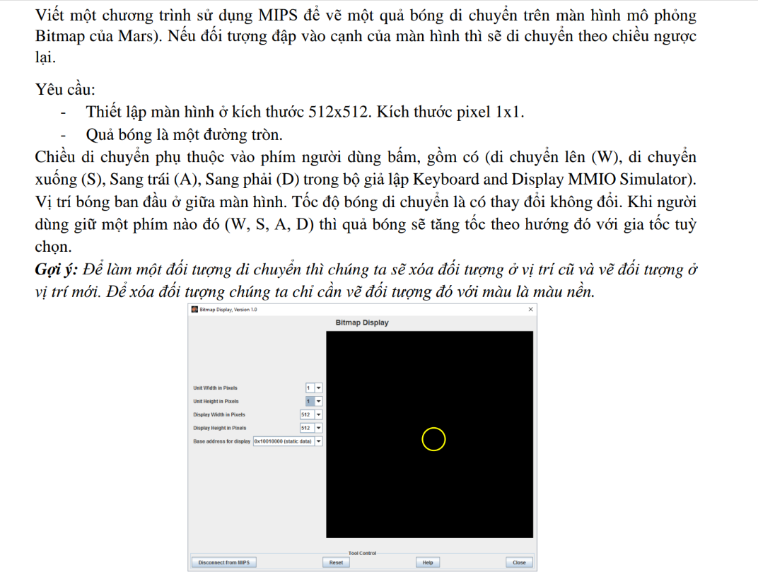
1) Yêu cầu bài toán

Slide 9
2) Tổng quan quá trình thực hiện
B1: Set up các giá trị cơ bản: tâm đường tròn, bán kính, khoảng di chuyển dx dy (1px) tương ứng hướng di chuyển, $a0 chứa thời gian sleep.
B2: Tính toán ra các điểm để tạo đường tròn ( tính toán vị trí điểm với hệ quy chiếu là so với tâm hình tròn), rồi lưu tất cả các điểm này vào 1 mảng.
B3: Đọc từ input và kiểm tra xem có đổi hướng /hay tăng tốc độ không. Nếu không có thì tức là vẫn di chuyển như cũ, tiến hành việc kiểm tra chạm cạnh.

Slide 10
2) Tổng quan quá trình thực hiện
B4: Kiểm tra vòng tròn đã chạm cạnh màn hình chưa. Nếu chạm cạnh màn hình thì phải thay đổi hướng di chuyển( và vẽ hình tròn ở vị trí mới). Nếu không thì vẫn là di chuyển theo hướng cũ( và vẽ hình tròn ở vị trí mới)
B5: Xóa hình tròn cũ ( Dùng màu đen, tô lên các data cũ(hiện tại) của hình tròn), sau đó cập nhật data mới của hình tròn, dùng màu vàng, tô lên các vị trí mới này.
B6: Lặp quá trình từ bước 3.

Slide 11
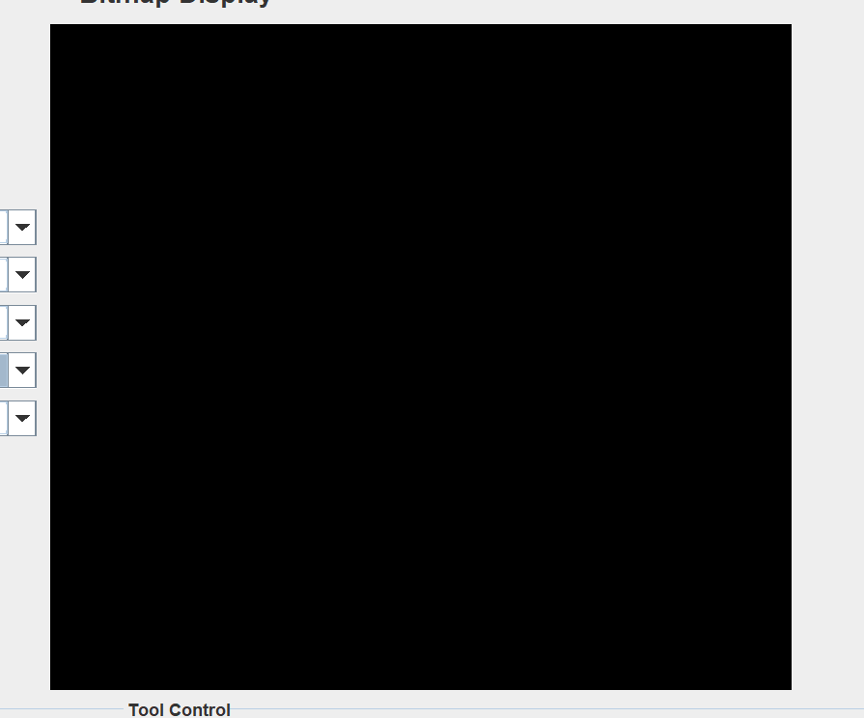
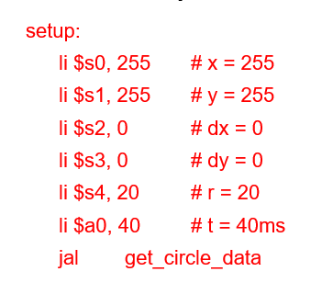
3) Chi tiết các quá trình phần 1: setup TÂM HÌNH TRÒN

Slide 12
3) Chi tiết các quá trình phần 2:Tính toán vị trí tương đối các điểm để tạo nên hình tròn
-Tìm điểm có tọa độ (px, py) thỏa mãn thuộc đường tròn bằng cách:
+ Điểm đó cách tâm một khoảng là R(20)
-> 20^2 = px^2 + py^2
-> py = sqrt(400 – px^2)
(px chạy từ 0 -> 20)
Vậy từ đó ta tìm được các điểm (px, py) thuộc đường tròn

Slide 13
3) Chi tiết các quá trình phần 2:Tính toán vị trí tương đối các điểm để tạo nên hình tròn
-Tìm điểm có tọa độ (px, py) thỏa mãn thuộc đường tròn bằng cách:
+ Điểm đó cách tâm khoảng cách R(20)
-> 20^2 = px^2 + py^2
-> py = sqrt(400 – px^2)
(px chạy từ 0 -> 20)
Vậy từ đó ta tìm được các điểm (px, py) thuộc đường tròn

Slide 14
3) Chi tiết các quá trình phần 2:Tính toán vị trí tương đối các điểm để tạo nên hình tròn
py = sqrt(400 – px^2) (px chạy từ 0 -> 20). Tập hợp các điểm là
(0, 20) (1,20) (2,20)
(3, 20) (4,20) (5,19)
(6, 19) (7,19) (8,18)
(9, 18) (10,17) (11,17)
(12,16) (13,15) (14,14)
(15,13) (16,12) (17,11)
(18,9) (19,6) (20,0)

Slide 15
3) Chi tiết các quá trình phần 2:Tính toán vị trí tương đối các điểm để tạo nên hình tròn
-Vì px, py dương (góc phần tư thứ nhất) nên ta sẽ tiến hành đảo để tạo các cặp (-px, py), (-px, -py), (px, -py) để tạo ra các điểm đối xứng

Slide 16
3) Chi tiết các quá trình phần 2:Tính toán vị trí tương đối các điểm để tạo nên hình tròn
-Swap px cho py dể đối xứng trong góc phần 8 ( Vì khi nãy thuật toán tính y không có sự chính xác cao nên không có sự cân đối giữa x và y). Vậy 1 lần tìm ra cặp (px, py) sẽ có 8 điểm khác sinh ra.
-Sau khi tìm được hết các điểm tạo nên hình tròn, lưu hết dữ liệu vào mảng Circle_points.

Slide 17
3) Chi tiết các quá trình Phần 3: Kiểm tra di chuyển, tăng tốc độ:
- Mặc định của tín hiệu là giữ ở giữa màn hình (dx = dy = 0).
- Khi tiếp nhận phím điều hướng di chuyển/ tốc độ, giá trị của dx và dy ( hoặc thời gian ngủ) sẽ được điều chỉnh để sẵn sàng cho việc di chuyển từ trạng thái cũ sang mới.
+) w: lên: dx = 0 , dy = -1
+) s: xuống: dx = 0, dy = 1
+) a: trái: dx = -1, dy = 0
+) d: phải: dx = 1, dy = 0.
Tăng tốc: ví dụ khi đang di chuyển lên, mà ta nhấn ‘w’ thì sẽ tăng tốc quả bóng bằng cách làm giảm thời gian sleep

Slide 18
3) Chi tiết các quá trình phần 4: Kiểm tra chạm cạnh
Kiểm tra bằng cách tính tọa độ tâm (x, y) cộng thêm bán kính đã chạm tới rìa màn hình. Nếu chạm đến thì tiến hành đổi ngược lại dx, dy tùy theo hướng để điều chỉnh lại trạng thái di chuyển.
Ví dụ, trong 4 hàm check trái phải trên dưới, ta kiểm tra thấy đang có hướng di chuyển sang phải( dx = 1, dy = 0) thì ta nhảy đến hàm check right. Lấy vị trí tâm (x,y) cộng với bán kính R xem có chạm cạnh chưa ( y + r = 511 ?) không chạm thì tiếp tục quá trình, có chạm thì cài lại hướng dx dy, rồi tiếp tục.

Slide 19
3) Chi tiết các quá trình Phần 5: Xóa hình cũ, vẽ hình tròn mới
-Xóa hình tròn từ lần cũ bằng cách đổi màu sang màu đen, vẽ hình tròn với dữ liệu hiện có ( dữ liệu cũ) , rồi đổi sang màu vàng, cập nhật dữ liệu rồi vẽ thêm lần này với màu vàng
- Cách vẽ hình tròn mới:
+ Tính toán giá trị x, y sau khi cộng thêm (dx, dy) theo hướng phù hợp.
+ Cộng thêm (px, py) từ mảng hình tròn để được những điểm tạo nên hình tròn xung quanh tâm (x, y)
+Xác định vị trí trên bit maps và tiến hành vẽ.
+Quá trình vẽ dừng lại khi mảng circle_points chạm đến phần tử cuối( tức là đã vẽ hết tất cả các điểm)

Slide 20
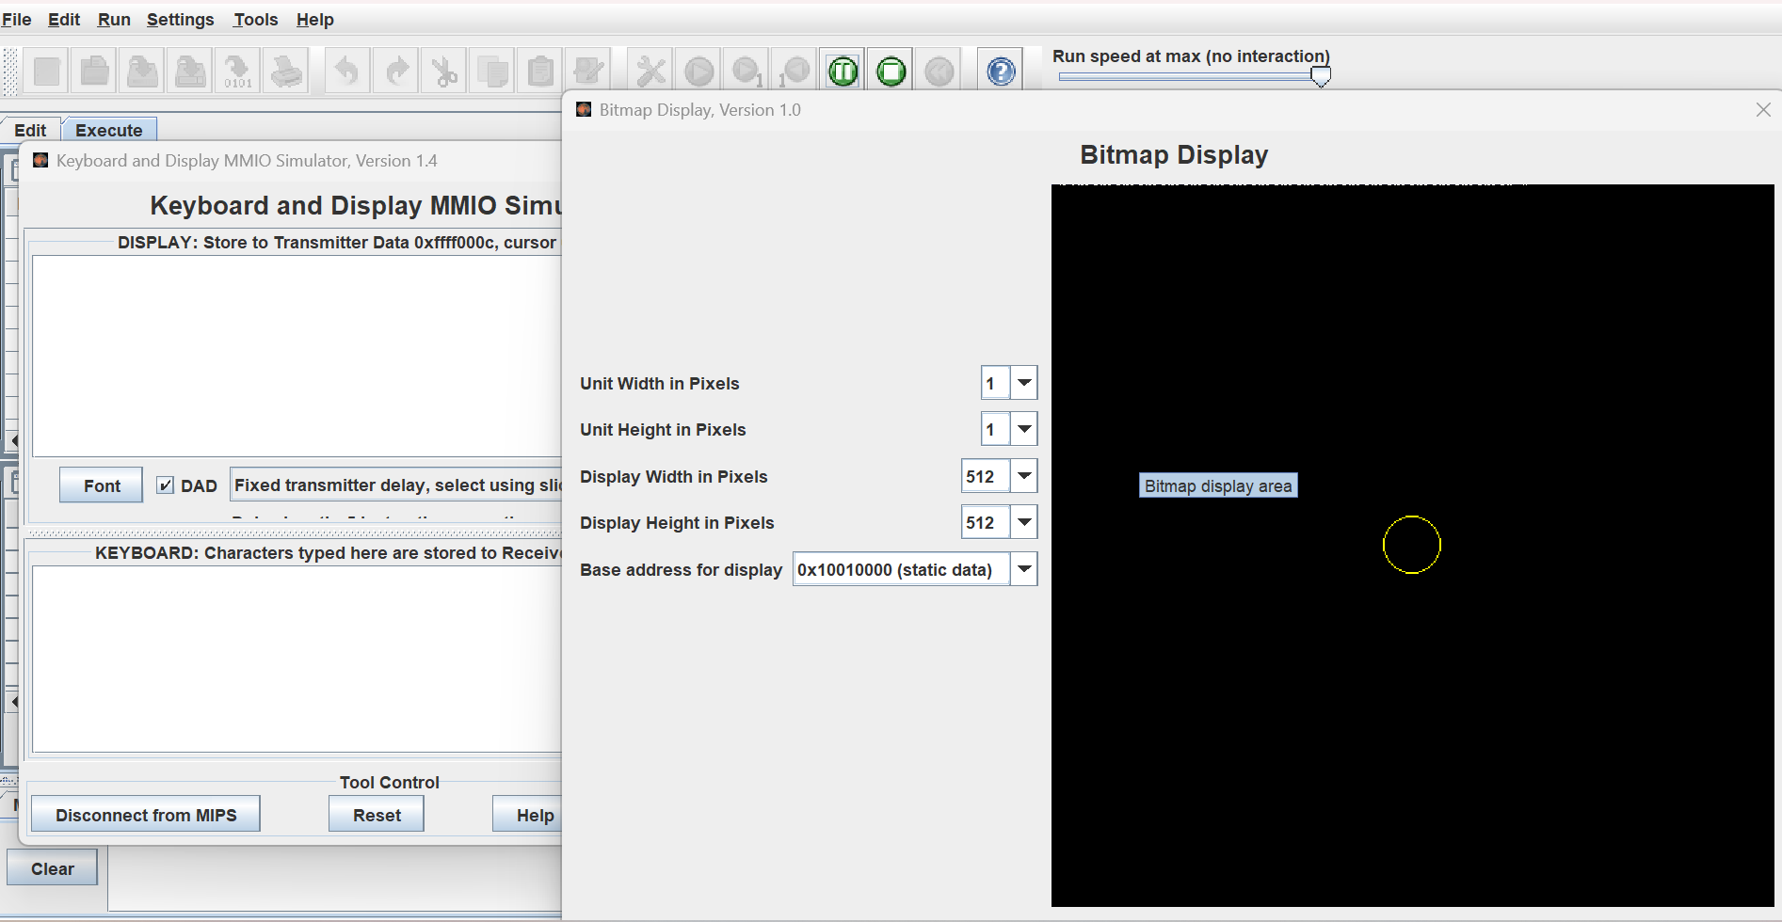
3) Chi tiết các quá trinh Phần 6: Lặp lại liên tục từ bước 3

Slide 21
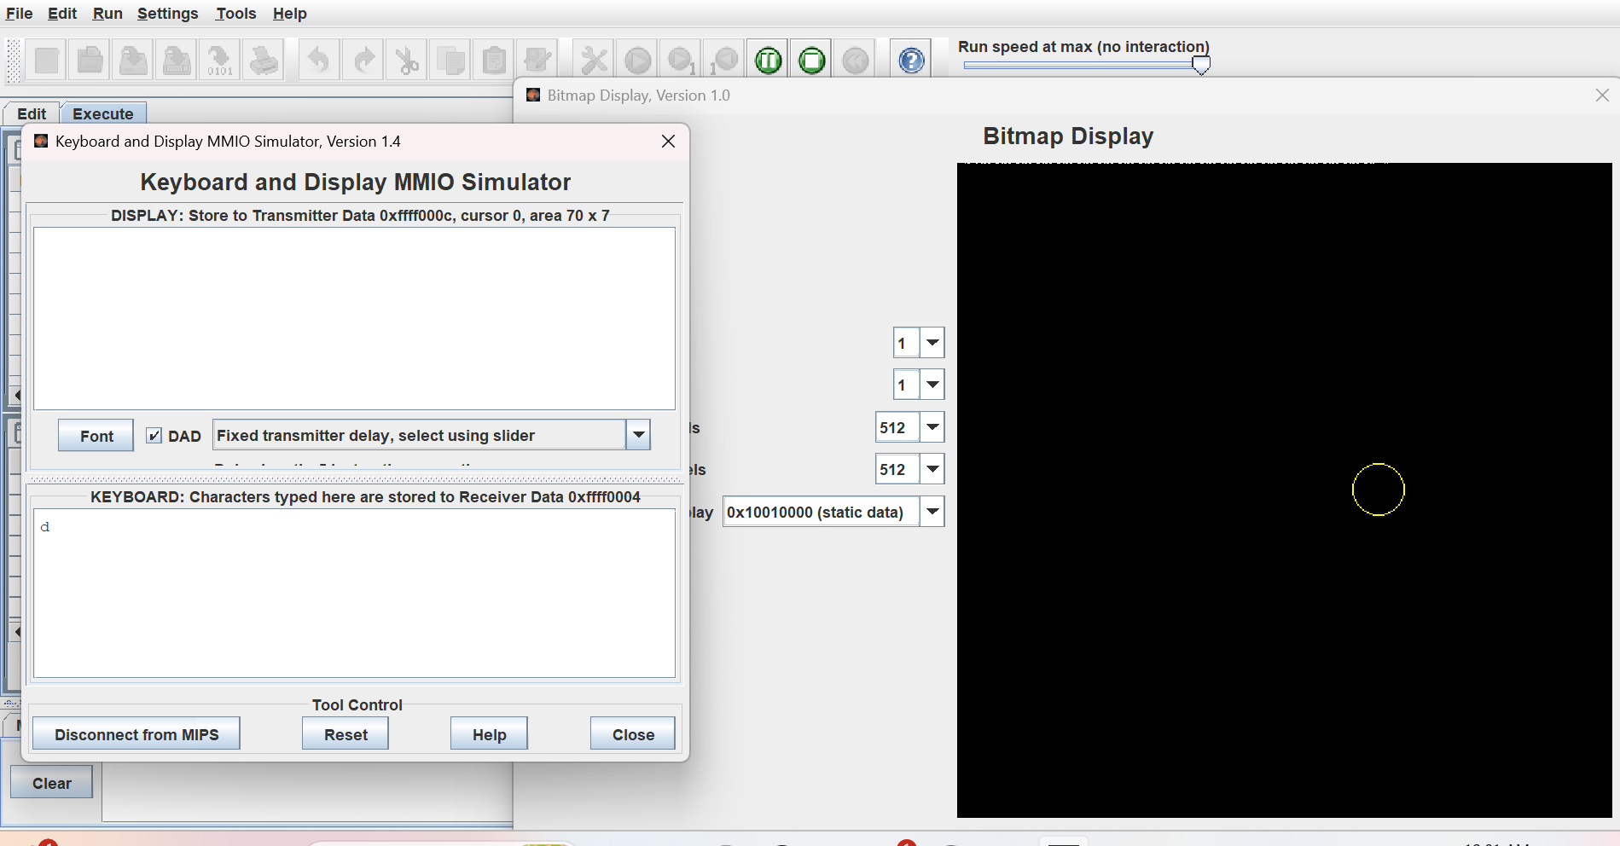

Slide 22
